Slide 1
আজকের ক্লাসে সবাইকে স্বাগতম

Slide 2
পরিচিতি
শ্রেণিঃসপ্তম
বিষয়ঃ বাঃ বিঃ পরিচয়
সময়ঃ ৪৫ মিনিট
তারিখঃ ১৩/১১/২০২০ খ্রিঃ
মোছাঃবুলবুলি আকতার
কম্পিউটার ডেমোনেস্টেটর
শিবগঞ্জ পাইলট বালিকা উচ্চ বিদ্যালয়
শিবগঞ্জ, বগুড়া ।
Gmail: bulbuli8012@gmail.com
মোবাঃ ০১৭০৫-১৫৫৮৬৯

Slide 3
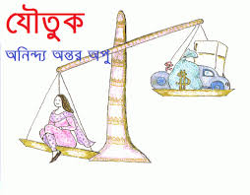
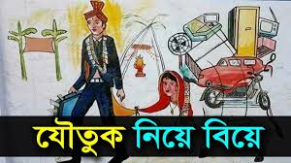
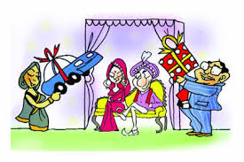
নিচের ছবি গুলো লক্ষ কর ?
ছবিগুলোর সাথে তোমাদের পাঠের কোন অধ্যায়ের মিল রয়েছে ?

Slide 4
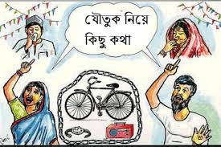
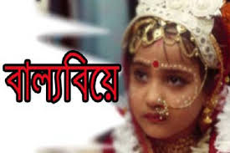
আজকের পাঠ...
দশম অধ্যায়
বাংলাদেশের সামাজিক সমস্যা

Slide 5
শিখনফল
এ অধ্যায় শেষে শিক্ষার্থীরা যা শিখবে ----------
যৌতুকের ধারণা ব্যাখ্যা করতে পারবে ।
যৌতুকের কারণ ও প্রভাব বিশ্লেষণ করতে পারবে ।
যৌতুকের নিরোধ আইনের ব্যাখ্যা করতে পারবে
যৌতুক প্রতিরোধ ও সমাধানে সামাজিক আন্দোলনের পদক্ষেপ বর্ণনা করতে পারবে ।

Slide 6
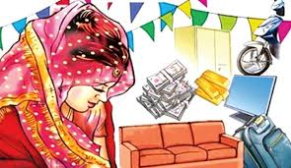
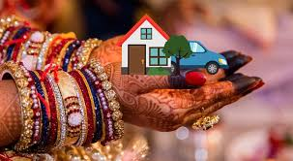
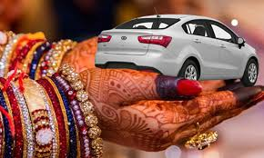
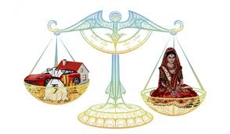
এসো আমরা আরো কিছু ছবি দেখি

Slide 7
পাঠ – ১ যৌতুকের ধারণা
বাংলাদেশে প্রচলিত যৌতুকের ধারণা হলো-বিয়ের সময় বরকে প্রদত্ত অর্থ ও সম্পত্তি’ । বিয়ের সময় বর বা কনে বিপরীত পক্ষের কাছ থেকে যে অর্থ বা সম্পত্তি দাবি করে ও গ্রহণ করে তাকেই বলা হয় যৌতুক ।

Slide 8
একক কাজ
যৌতুকের সংজ্ঞা লিখ ?

Slide 9
যৌতুকের কারণ
যৌতুক একটি প্রাচীন প্রথা । প্রাচীন চীনে বিয়ের পর কনে স্বামীর ঘরে যৌতুক নিয়ে যেত । সেখানে যৌতুক গ্রহণকে সামাজিক মর্যাদা হিসেবে দেখা হতো । তবে বাংলাদেশে যৌতুক হচ্ছে বিয়ের সময় বরকে প্রদত্ত অর্থ, সম্পত্তি ও নানা ধরনের মূল্যবান আসবাব ও সরঞ্জাম যৌতুক প্রথা একটি সামাজিক ব্যাধি । এর পেছনে রয়েছে নানা কারণ । তবে দারিদ্রতার কারণেই এ সমস্যার সৃষ্টি হয়েছে বলে মনে করা হয় । কনের পিতার অর্থ সম্পদ ব্যবহার করেই বর প্রতিষ্ঠা লাভ করতে চায় ।

Slide 10
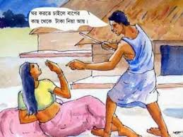
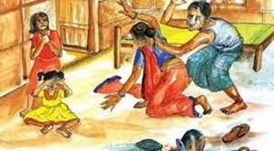
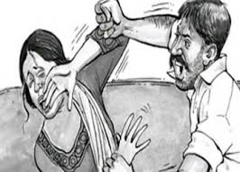
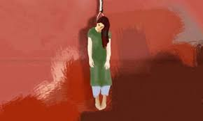
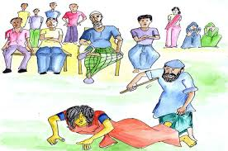
এসো আমরা আরো কিছু ছবি দেখি

Slide 11
যৌতুকের প্রভাব -----
বিবাহত নারীর প্রতি অত্যাচার ও সহিংসতার মূল কারণ যৌতুক । যৌতুকের কারণে স্বামীর সংসারে স্ত্রীকে নিগ্রহ ভোগ করতে হয় । যৌতুকের দাবি পূরণ করতে না পারলে অনেক ক্ষেত্রেই স্ত্রীকে সংসার ছাড়তে বাধ্য করতে হয় । যৌতুকের কারণেই বিবাহবিচ্ছেদ ও কখনো কখনো স্ত্রীর প্রাণহানির ঘটনাও ঘটে । যৌতুকের জন্যই বিয়ের পর দাম্পত্য কলহ, নির্যাতন, স্ত্রী হত্যার মতো ঘটনা ঘটে ।

Slide 12
জোড়ায় কাজ
যৌতুক প্রথা বলতে কী বোঝায় –ব্যাখ্যা কর ।

Slide 13
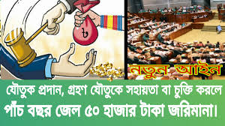
পাঠ-২ যৌতুক নিরোধ আইন

Slide 14
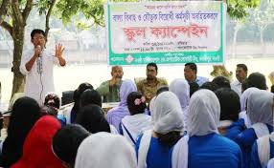
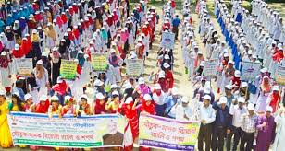
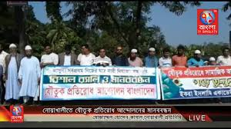
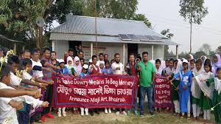
পাঠ-৩ যৌতুক প্রতিরোধে সামাজিক আন্দোলন

Slide 15
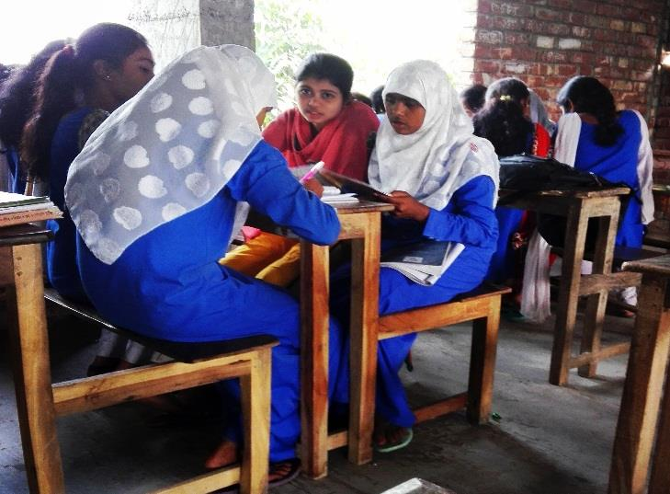
দলগত কাজ
ক-দল
যৌতুক নিরোধ আইনে কী বলা হয়েছে –ব্যাখ্যা কর ।
খ-দল
যৌতুকের কুফল সম্পর্কে সচেতন করার জন্য তোমরা কী কী করবে তার একটি তালিকা তৈরি কর ।

Slide 16
মূল্যায়ন
যৌতুক প্রথাকে সামাজিক কুপ্রথা বলা হয় কেন ?
যৌতুক বিরোধী সামাজিক আন্দোলন বলতে কী বোঝায় ?
কন্যা সন্তানকে উচ্চশিক্ষা গ্রহণে উদ্বুদ্ধ করার প্রয়োজনীয়তা ব্যাখ্যা কর ।

Slide 17
মূল্যায়ন
১। যৌতুক প্রতিরোধ করার জন্য প্রথমেই সচেতন করতে হবে কাকে ?
(ক) পরিবারকে (খ) বরকে
(গ) কনে কে (ঘ) পুলিশকে
২। সংগঠিত সামাজিক প্রতিরোধকে কী বলে ?
(ক) শিক্ষা উন্নয়ন (খ) সামাজিক আন্দোলন
(গ) অপরাধ দমন (ঘ) সাংস্কৃতিক আন্দোলন
৩। যৌতুক নিরোধ আইন সংশোধন করা হয়েছে কত সালে ?
(ক) ১৯৮০ সালে (খ) ১৯৮৩ সালে
(গ) ১৯৮৬ সালে (ঘ) ১৯৮৮ সালে

Slide 18
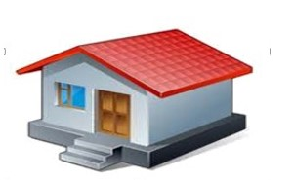
বাড়ির কাজ
উদ্দীপকটি পড়ে নিচের প্রশ্নগুলোর উত্তর দাও ।
এস এস সি পাশ তানিয়ার জন্য তার বাবা-মা সুপাত্র খুঁজছেন । ঘটক তানিয়ার জন্য যে পাত্রই আনুক না কেন তারা সবাই উচ্চ অঙ্কের টাকা দাবি করে । কিন্ত তানিয়া যৌতুকের বলি হতে চায় না । সে চায় না তার বিয়েতে বাবা-মা যৌতুক প্রদান করুক ।
তানিয়া কেন যৌতুকের বলি হতে চায়না ? উদ্দীপকের আলোকে তুলে ধর ।
উদ্দিপকের আলোকে দেখো যে, বাংলাদেশে যৌতুক প্রথা একটি মারাত্নক সামাজিক ব্যাধি ।

Slide 19
সবাইকে ধন্যবাদ

